Slide 1
靜心高中
金融科技夏令營
台大財金所

Slide 2
01
程式思維
程式思維是運用計算機科學的基礎概念進行問題求解、系統設計、以及人類行為理解等一系列的思維活動。

Slide 3
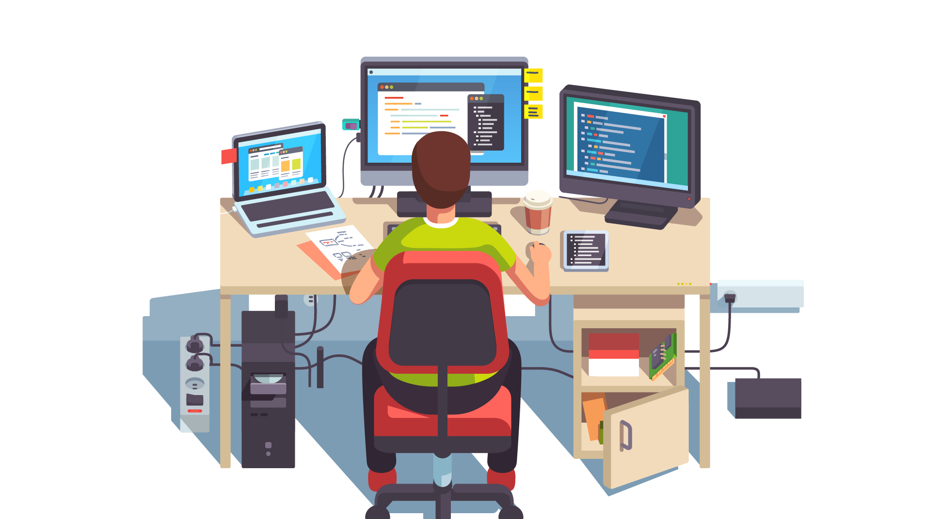

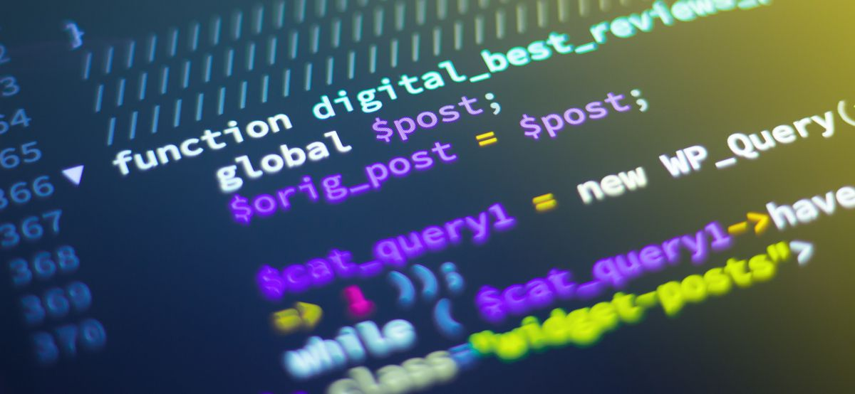
什麼是程式語言 ?
一連串的指令
> Hello World!
人與電腦溝通的語言
“程式語言”
工程人員
0／1對人類而言太過複雜
難以跟電腦溝通，難以偵錯
機器語言
辨識 0 / 1 ，執行動作
ex ：10001001 01010110

Slide 4
如何用程式思考來解決問題
從全校數學成績資料庫找出 99 分的同學
定義問題
拆解問題
從數學成績中找出符合 99 分者，並印出其名字
將程式拆成不同部分
判斷資料庫的每筆數學成績是否= 99 分
若符合條件，就印出名字
程式如何判斷成績 = 99分 ?

Slide 5
如何用程式思考解決問題
原始資料雜亂無章，需要效率化解決問題（省時、步驟少）
原始資料＝資料雜亂無章
數學成績
95, 80, 78, 62, 54, 99, 85, 65, 50
沒有更動資料，只有改變排序、梳理整理
資料結構＝原始資料 + 資料間關係
從小到大
50, 54, 62, 65, 78, 80, 85, 95, 99
演算法＝使用資料的策略
二元搜尋法
50, 54, 62, 65, 78, 80, 85, 95, 99
直接從數學成績直接簡易搜尋，最多可能需要 9 個步驟
資料結構 + 演算法後可減少搜尋步驟，最多只要 3 個步驟
若資料筆數更多的話呢?
步驟一
步驟二
步驟三

Slide 6
程式各領域應用
程式
遊戲開發
AI
爬蟲
機器學習
金融分析
軟體系統
Web
資料處理

Slide 7
AI、機器人應用 健康照護、自駕車
感應
運算
控制
驅動
整合
寫好程式，建立系統
讓機器人有感覺及偵測能力
讓機器人可以移動
讓機器人思考與學習
（不斷擷取自學）
讓機器人有大腦的神經網絡
Muzero
辨識棋盤
思考棋路
自我學習
照護用機器人
影像、語音辨識
判斷狀況
報警、動作執行
自我學習
自駕車
路人、行車感測辨識
判斷狀況
煞車、行進執行
自我學習

Slide 8
金融分析應用
數據分析與程式交易
資料爬取
資料分析
資料庫建置
演算法投資策略
執行交易
視覺化
信用風險評估／外溢保單裝置
多元資料匯入
處理
數據分析
模型開發
信用評分／費率決定

Slide 9
爬蟲應用
擷取網站資料
如何規避網站鎖定
資料整理
股票日收盤價
證交所、Yahoo
HTML、網頁規則
雲端、資料庫
決定資料蒐集
尋找來源
分析網頁結構
撰寫網路爬蟲
儲存資料

